Slide 1
JORNADA TECNICA DE CAPACITACION, FORMACION Y EDUCACION CONTINUA
ELEMENTOS A CONSIDERAR EN
UNA GESTION INTEGRAL Y ARTICULADA DE LA RELACION ASISTENCIAL DOCENTE EN EL SISTEMA PUBLICO DE SALUD.
Dpto. Capacitación, Formación y Educación Continua.
División de Gestión y Desarrollo de las Personas
Subsecretaría de Redes Asistenciales
SANTIAGO, 12, 13 y 14 de Junio de 2019

Slide 2
JORNADA NACIONAL RELACION ASISTENCIAL DOCENTE DE PREGRADO:
“PROPUESTA NORMATIVAS Y ORIENTACIONES TECNICAS RAD DE PRE GRADO MACROREGIONALES”.
ELEMENTOS A CONSIDERAR EN
UNA GESTION INTEGRAL Y ARTICULADA DE LA RELACION ASISTENCIAL DOCENTE EN EL SISTEMA PUBLICO DE SALUD.
Dpto. de Capacitación, Formación y Educación Continua
División de Gestión y Desarrollo de las Personas
Subsecretaría de Redes Asistenciales
IQUIQUE, 25 y 26 de Abril de 2019

Slide 3
PROPUESTA PLAN FORMACIÓN 2019 - 2022
OBJETIVO
Contribuir a contar con Médicos, Odontólogos, Químicos Farmacéuticos y Bioquímicos suficientes, tanto generales como especialistas a lo largo del territorio nacional, de manera de mejorar el acceso y la equidad en la atención de Salud de nuestra población.
METAS 2019-2022
  A lo menos 1.000 nuevos becados médicos y 40 becados odontólogos cada año.
  350 médicos y 30 dentistas EDF para fortalecer la APS.
  150 nuevos especialistas en Planta Superior

Slide 4
COMPONENTES
3.- Contribuir al fortalecimiento de la Capacidad Formadora de las Universidades
1.- Fortalecimiento Etapa de Destinación y Formación del Sistema Nacional de Servicios de Salud.
2.- Fortalecimiento y readecuación del Sistema de Certificación de Especialistas
4.- Implementación de un Plan de Retención de Médicos Especialistas

Slide 5
COMPONENTE 1: Fortalecimiento Etapa de Destinación y Formación del Sistema Nacional de Servicios de Salud.
Implementar postulación on-line
Implementar concurso de Subespecialistas.
Mejorar FORCAP
Establecer sistema monitoreo pago aranceles “ DEUDA 0”
Fortalecimiento Educación Continua a través de la generación de Red Nacional de Centros Simuladores.
Fortalecimiento planes regionales de formación: Osorno, Ñuble, Araucanía, Aysén, Maule II, Coquimbo.

Slide 6
COMPONENTE 2: Fortalecimiento y readecuación del Sistema de Certificación de Especialistas
Revisar EUNACOM según se establece en Glosa Presupuestaria, según observaciones OPS
Reconocer nuevas entidades certificadoras para especialidades médicas
Aprobar reglamento Recertificación

Slide 7
COMPONENTE N° 3 Contribuir al fortalecimiento de la Capacidad Formadora de las Universidades
Elaborar Reglamento RAD de Pre y Post Grado
Modificar DFL-1 para establecer que nuestros establecimientos son Asistenciales -Docentes
Crear sistema de estímulos para incentivar la docencia.

Slide 8
COMPONENTE 4. Implementación de un Plan de Retención de Médicos Especialistas
Ingreso anual de al menos 150 nuevos Médicos especialistas a la Etapa de Planta Superior

Slide 9
Plan de Formación de Especialistas
Prioridades: Médicos especialistas con foco en las zonas de mayores necesidades.
Constitución de Mesa de Trabajo MINSAL-CONACEM, COLMED, SUPERINTENDENCIA DE SALUD, ASOFAMECH
Recertificación
Reconocimiento de nuevas especialidades médicas y odontológicas. Elaboración de NTO pendientes.
Elaboración de NTO de Especialidades de Químicos Farmacéuticos y Bio Químicos, finalizado.
Para el MINSAL es fundamental que las Universidades acrediten sus programas de especialización. (CNA)

Slide 10
Ingreso a Programas de Especialidades de Médicos y Dentistas
2016 - 2019
CONCURSOS NACIONALES MEDICOS | 2016 | 2017 | 2018 | 2019
CONE APS | 113 | 139 | 152 | 160
CONE SS | 77 | 84 | 61
MEDICOS EDF | 189 | 231 | 310 | 460
CONISS | 399 | 362 | 353 | 408
Total | 778 | 816 | 876 | 1.028
CONCURSOS NACIONALES DENTISTAS (BECAS) | 2016 | 2017 | 2018 | 2019
CONEO | 51 | 13 | 0 | 0
DENTISTAS EDF | 30 | 42 | 16 | 23
Total | 81 | 55 | 16 | 23
AÑO | 2016 | 2017 | 2018 | 2019
TOTAL BECAS | 859 | 871 | 892 | 1051

Slide 11
FORMACION DE ESPECIALISTAS MEDICOS SEGÚN UNIVERSIDAD Y AÑO DE INGRESO 2016 - 2019
UNIVERSIDAD (21) | AÑOS DE INGRESO
 | 2016 | 2017 | 2018 | 2019 | Total general | Porcentaje
DE CHILE | 262 | 268 | 285 | 315 | 1130 | 32,3
CATOLICA DE CHILE | 117 | 110 | 119 | 134 | 480 | 13,7
SANTIAGO DE CHILE | 83 | 94 | 124 | 125 | 426 | 12,2
DE VALPARAISO | 52 | 69 | 80 | 85 | 286 | 8,2
DE CONCEPCION | 71 | 75 | 76 |  | 222 | 6,3
DE LA FRONTERA | 31 | 34 | 32 | 53 | 150 | 4,3
DIEGO PORTALES | 22 | 34 | 20 | 33 | 109 | 3,1
AUSTRAL DE CHILE | 24 | 22 | 19 | 30 | 95 | 2,7
DE CONCEPCION |  |  |  | 90 | 90 | 2,6
MAYOR | 20 | 19 | 24 | 20 | 83 | 2,4
DEL DESARROLLO | 20 | 17 | 12 | 33 | 82 | 2,3
ANDRES BELLO | 13 | 15 | 16 | 16 | 60 | 1,7
SAN SEBASTIAN | 17 | 8 | 13 | 19 | 57 | 1,6
CATOLICA DEL NORTE | 14 | 14 | 12 | 14 | 54 | 1,5
CATOLICA DE LA SANTISIMA CONCEPCION | 10 | 12 | 10 | 14 | 46 | 1,3
CATOLICA DEL MAULE |  |  | 21 | 16 | 37 | 1,1
DE LOS ANDES | 3 | 4 | 7 | 21 | 35 | 1,0
CATOLICA DEL MAULE | 13 | 13 |  |  | 26 | 0,7
FINIS TERRAE | 5 | 6 | 4 |  | 15 | 0,4
AUTONOMA | 1 | 2 | 2 | 5 | 10 | 0,3
DE ANTOFAGASTA |  |  |  | 5 | 5 | 0,1
Total general | 778 | 816 | 876 | 1028 | 3498 | 100,0
En 94
centros
formadores

Slide 12
SITUACION ACTUAL DE FORMACION DE ESPECIALISTAS MEDICOS INGRESADOS EN LAS DIFERENTES MODALIDADES DE CONCURSO PERIODO 2016 - 2019
Especialidad (HOMOLOGADA DECRETO 8) | CONCURSOS
 | CONE APS | CONE SS | CONISS | MEDICOS EDF | Total general
MEDICINA INTERNA | 98 | 41 | 222 | 141 | 502
ANESTESIOLOGIA | 44 | 22 | 146 | 131 | 343
PEDIATRIA | 72 | 26 | 152 | 74 | 324
CIRUGIA GENERAL | 20 | 16 | 168 | 91 | 295
PSIQUIATRIA ADULTOS | 98 | 26 | 82 | 85 | 291
TRAUMATOLOGIA Y ORTOPEDIA | 25 | 9 | 100 | 116 | 250
OBSTETRICIA Y GINECOLOGIA | 28 | 9 | 124 | 46 | 207
IMAGENOLOGIA | 17 | 8 | 69 | 77 | 171
MEDICINA FAMILIAR | 84 | 10 | 46 | 21 | 161
NEUROLOGIA ADULTOS | 10 | 7 | 46 | 54 | 117
PSIQUIATRIA PEDIATRICA Y DE LA ADOLESCENCIA | 17 | 16 | 30 | 47 | 110
MEDICINA DE URGENCIA | 13 | 11 | 52 | 8 | 84
DERMATOLOGIA |  |  | 37 | 40 | 77
OFTALMOLOGIA |  | 3 | 30 | 37 | 70
UROLOGIA | 1 |  | 31 | 26 | 58
NEUROLOGIA PEDIATRICA |  | 1 | 28 | 27 | 56
OTORRINOLARINGOLOGIA | 3 | 1 | 30 | 22 | 56
ANATOMIA PATOLOGICA | 8 | 5 | 27 | 12 | 52
CIRUGIA PEDIATRICA |  |  | 27 | 21 | 48
MEDICINA FISICA Y REHABILITACION | 6 | 4 | 8 | 23 | 41
NEUROCIRUGIA |  |  | 21 | 18 | 39
GERIATRIA | 4 | 4 | 7 | 14 | 29
RADIOTERAPIA ONCOLOGICA | 1 |  | 6 | 8 | 15

Slide 13
INMUNOLOGIA |  |  | 4 | 8 | 12
NEUROLOGIA | 1 |  |  | 11 | 12
SALUD PUBLICA | 5 |  | 1 | 4 | 10
MEDICINA FAMILIAR (ADULTOS) | 3 |  | 2 | 4 | 9
MEDICINA NUCLEAR |  | 1 | 1 | 6 | 8
NUTRICION CLINICA Y DIABETES |  |  | 2 | 6 | 8
LABORATORIO CLINICO | 2 |  | 3 | 2 | 7
GENETICA CLINICA |  |  | 4 | 2 | 6
MEDICINA INTERNA E INFECTOLOGIA ADULTO |  | 1 | 3 | 2 | 6
MEDICINA FAMILIAR (NIÑOS) | 3 |  | 1 | 1 | 5
NEONATOLOGIA |  |  | 4 | 1 | 5
MEDICINA DE URGENCIA ADULTOS |  |  | 4 |  | 4
PEDIATRIA MENCION UCI |  | 1 |  | 2 | 3
MEDICINA INTENSIVA PEDIATRICA |  |  | 1 | 1 | 2
MEDICINA LEGAL |  |  | 2 |  | 2
MICROBIOLOGIA | 1 |  |  | 1 | 2
TRAUMATOLOGIA Y ORTOPEDIA (INFANTIL) |  |  | 1 |  | 1
Total general | 564 | 222 | 1522 | 1190 | 3498
Porcentaje | 16,1 | 6,3 | 43,5 | 34,0 | 100,0

Slide 14
Ingreso a Programas de Especialidades Odontológicas
2016 - 2019

Slide 15
SUBESPECIALIDADES
RESUMEN CATASTRO DE SUBESPECIALIDADES MEDICAS REQUERIDAS POR LOS SERVICIOS DE SALUD 2019
Esta primera tabla muestra una distribución desigual del número de subespecialidades requeridas por cada Servicio de Salud. Si bien la información fue solicitada en un formato común, se debe trabajar en una metodología única a nivel nacional que permita la estandarización de las sub especialidades y de las carteras de prestaciones respectivas.
SERVICIOS DE SALUD | N° SUBESPECIALIDADES
ACONCAGUA | 21
ANTOFAGASTA | 14
ARAUCANIA NORTE | 15
ARAUCANIA SUR | 43
ARAUCO | 8
ARICA | 26
ATACAMA | 20
AYSEN | 14
BIO BIO | 13
CHILOE | 19
CONCEPCION | 13
COQUIMBO | 10
IQUIQUE | 31
MAGALLANES | 16
MAULE | 34
METRO. CENTRAL | 57
METRO. NORTE | 11
METRO. OCCIDENTE | 50
METRO. ORIENTE | 11
METRO. SUR | 24
METRO. SUR ORIENTE | 69
ÑUBLE | 10
OHIGGINS | 17
OSORNO | 7
RELONCAVI | 32
TALCAHUANO | 7
VALDIVIA | 14
VALPARAISO SAN ANTONIO | 31
VIÑA DEL MAR QUILLOTA | 43
Total general | 680

Slide 16
La siguiente tabla muestra la dispersión de las necesidades declaradas de subespecialidades por los SS.
GASTROENTEROLOGIA ADULTO | 30
CARDIOLOGIA ADULTO | 27
ENDOCRINOLOGIA ADULTO | 26
NEFROLOGIA ADULTO | 26
NEONATOLOGIA | 26
CARDIOLOGIA INFANTIL | 24
MEDICINA INTENSIVA ADULTO | 22
MEDICINA INTENSIVA PEDIATRICA | 22
INFECTOLOGIA ADULTO | 19
BRONCOPULMONAR ADULTO | 18
CIRUGIA CABEZA, CUELLO Y MAXILOFACIAL | 18
CIRUGIA VASCULAR PERIFERICA | 18
ENDOCRINOLOGIA PEDIATRICA | 18
GERIATRIA | 18
HEMATOLOGIA ADULTO | 18
REUMATOLOGIA ADULTO | 18
COLOPROCTOLOGIA | 16
ONCOLOGIA MEDICA | 16
CIRUGIA DE TORAX | 15
CIRUGIA PLASTICA RECONSTRUCTIVA | 15
GASTROENTEROLOGIA PEDIATRICA | 15
NEFROLOGIA PEDIATRICA | 14
DIABETES DE ADULTOS | 13
ENFERMEDADES RESPIRATORIAS ADULTO | 13

Slide 17
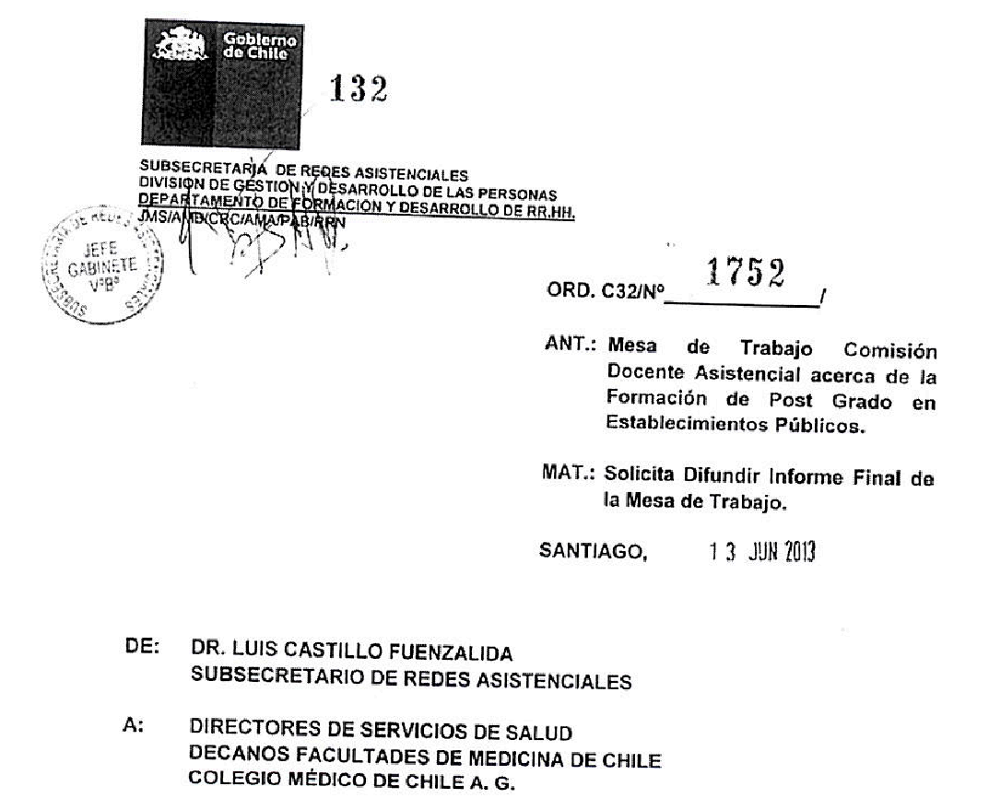
Propuestas de la Mesa de trabajo de CONDAS sobre Campos clínicos y formación de post-grado…
Roles y responsabilidades del Sector Asistencial Público y de las Ues
Modalidad de priorización para la asignación de un campo de formación a varias Ues.
Unificación de criterios sobre los contratos de los docentes de post grado contratados por los Establecimientos Asistenciales Públicos. (EAP).
Situación de los alumnos sin financiamiento institucional en los campos de formación públicos.

Slide 18
Mesa integrada por:
* Representantes del Colegio Médico (COLMED)
* Asociación de Facultades de Medicina de Chile (ASOFAMECH)
* Servicios de Salud y Hospitales
* Asociación de Estudiantes de Medicina
* Representantes MINSAL
Informe Final de Consenso
Mesa de Trabajo CONDAS: “Formación de Post Grado”
Consigna crecimiento de formación de 232 cupos 2007 a 993 el 2013. A la fecha un
80% de los médicos especialistas se forman en campos clínicos públicos.

Slide 19
Principios Básicos, Propuesta y Conclusiones:
1.- Campos de formación de post grado a.- Principios Básicos:
* Los campos de formación profesional y técnica deben ser preferentes, pero no exclusivos.
* Es necesario resguardar la oportunidad de acceso a los campos de formación profesional y técnica para todas aquellas carreras de medicina acreditadas
*Es fundamental fomentar proyectos de desarrollo de interés común y atractivo entre Ues y EAP
* Los EAP deben contemplar y considerar que la actividad docente asistencial forma parte de su rol. b.- Priorización de las Ues en los campos de FPYT
*Los campos de post grado son preferentes y pueden coexistir simultáneamente programas de dos o mas Ues, de acuerdo a la capacidad formadora.
* Pueden existir proyectos asociativos o consorcios.

Slide 20
c.- Determinación de la capacidad formadora de post grado de los EAP: Documento ministerial con recomendaciones nacionales dentro de las cuales se enmarcarán las definiciones locales.
d.- Principios Acordados por la Comisión:
* La docencia debe ser incorporada como parte de la misión de todos los centros asistenciales
* La formación de post grado requiere una mirada particular distinta al del pregrado
* Los campos de formación de postgrado no son exclusivos, sino preferentes.
* Se consideran importantes los proyectos colaborativos
*La definición de la capacidad formadora requiere una mirada multidisciplinaria y nacional
* Se sugiere actualizar el Decreto Supremo Nº 908 relativo a las Comisiones CONDAS, CORDAS y COLDAS.

Slide 21
ELEMENTOS A INCORPORAR EN NORMATIVA RAD:
1.- Definiciones: relación asistencial de pre y post grado, becario, programa de posgrado, rotación, tesis de investigación. Etc. Considerar alumnos de doctorado o magister.
2.-Requisitos y características mínimas para obtener la categoría asistencial docente. (Misión, capacidad formadora, encargado RAD, infraestructura mínima ad-hoc.)
3.- Elaborar lineamientos referentes a: convivencia escolar y de acoso laboral y sexual.
4.- Definir normas y lineamientos para el desarrollo de la investigación en sus diferentes modalidades.
5.- Considerar inclusión de estudiantes con discapacidad en los campos asistenciales docentes.

Slide 22
6.- Considerar jornada especial y lugares para madres estudiantes que estén dando lactancia.
7.- Consentimiento informado para la docencia de la Institución Deber de la unidad RAD informar sobre la práctica docente que se realiza en ese establecimiento.
Se deberá utilizar la figura del consentimiento o el asentimiento informado, en niños y/a adolescentes. En el caso de los menores de edad, y personas con discapacidad mental, el consentimiento informado lo deberá suscribir el representante legal.
8.- Se debe incluir el seguro de responsabilidad civil, responsabilidad del centro formador en caso de mala praxis.
,

Slide 23
Aspectos de la RAD en la Atención Primaria de Salud:
Evaluación diagnóstica respecto a la instalación de la RAD en la APS a nivel país. Alumnos que ingresan a APS.
Los convenios asistenciales docentes son firmados por las corporaciones municipales, no se cuenta con un catastro de convenios.
Exigencias de calidad, obligatoria para centros de atención abierta.
No siempre existe en los CESFAM, referentes RAD formal que los reciba.
Contar con instalaciones mínimas para realización de prácticas. (Salas, vestidores, etc.)
Se requiere realizar diagnóstico RAD APS, que permita identificar sus principales nudos críticos, y generar orientaciones para su gestión.

Slide 24
Documentos requeridos para su adecuada implementación:
Formalización de encargado RAD, equipo, funciones y disponibilidad horaria.
Manual de procedimientos de la RAD, identificación de principales procesos: inducción, reglas de uso de Campo Clínico Docente, acreditación de calidad, herramientas de gestión de la información y control de procesos,
Procedimiento de monitoreo y cumplimiento de los convenios asistenciales docentes de pre y postgrado, que se desarrollan en el Campo Clínico Docente de los establecimientos que conforman la red asistencial.

Slide 25
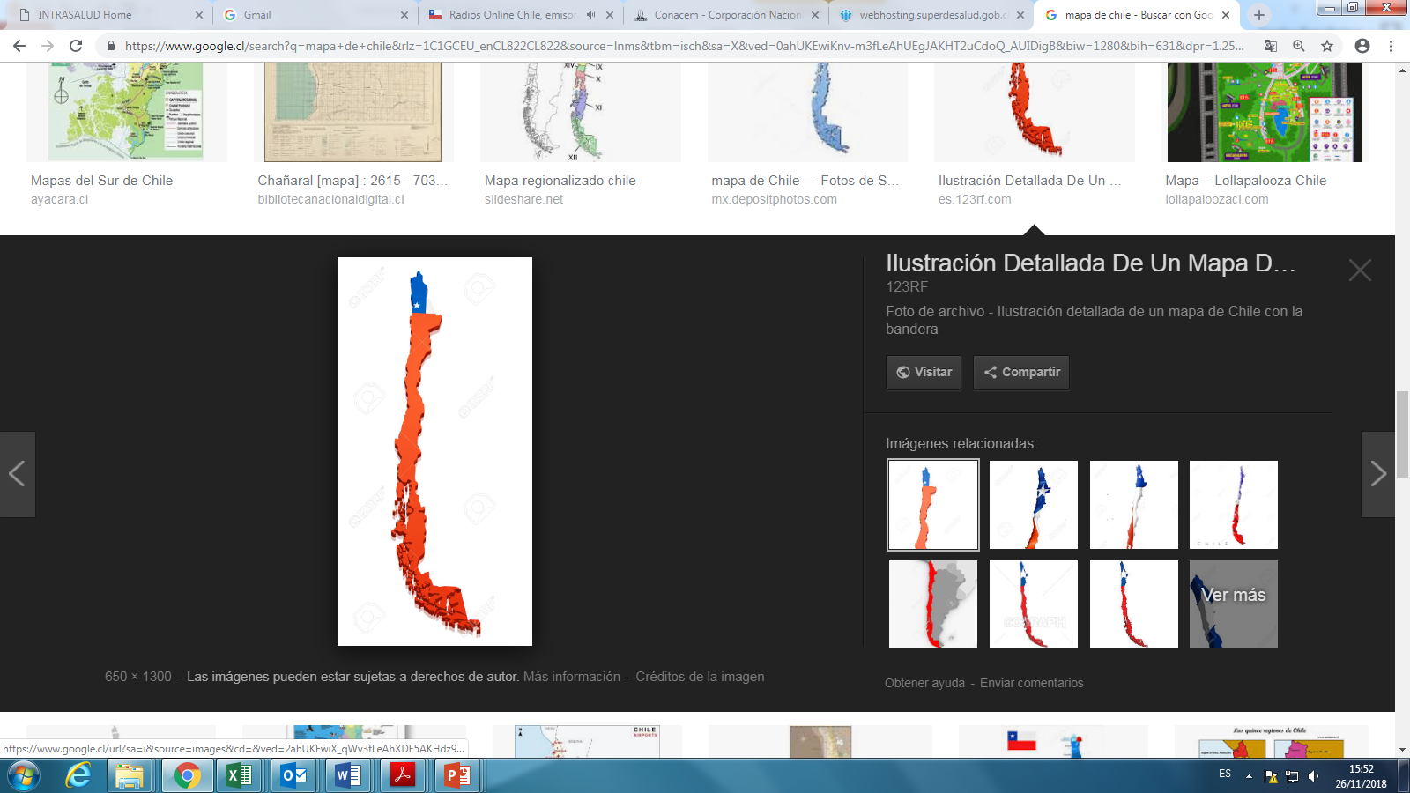
Catastro de Convenios Asistenciales Docentes
A nivel país 484 CAD. (totales pregrado y post grado)
82% (395) de los CAD corresponde a pregrado.
18% (89) a CAD de postgrado.
El 52% (254 CAD ) se concentra en la R. M.
Centros formadores en convenio asistencial docente dentro de la Red de Servicios de Salud del país.
51 Universidades
20 Institutos y Centros de Formación Técnica.
21 Liceos técnicos profesionales.
Fuente: informe glosa 10 partida 16, segundo trimestre 2018. Ordinario N° 3252, 31 de julio 2018.

Slide 26
EN RESUMEN:
1.- La RAD también tiene expresión en la formación de especialistas y sub especialistas en la Red Asistencial: SS y APS.
2.- Los Servicios de Salud que tienen convenios asistenciales docentes, tienen las opción de “amarrar” los destinos de un número importante de cupos, conservando la posibilidad de otros SS que lo requieran.
3.- Los Servicios de Salud que no son campo de formación no pueden optar a cupos de modo directo: rol MINSAL en generar equidad y direccionar cupos.(CONEM y CONEO)
4.- Lograr acuerdos macroregionales entre los SS, GORE y Universidades, que permitan acceder a cupos de formación a los Servicios de Salud que no disponen de universidades en sus respectivas regiones.
5.- Mejorar coordinación y colaboración entre los servicios. Ellos implica superar rivalidades y competencia entre SS vecinos o de una misma región.

Slide 27
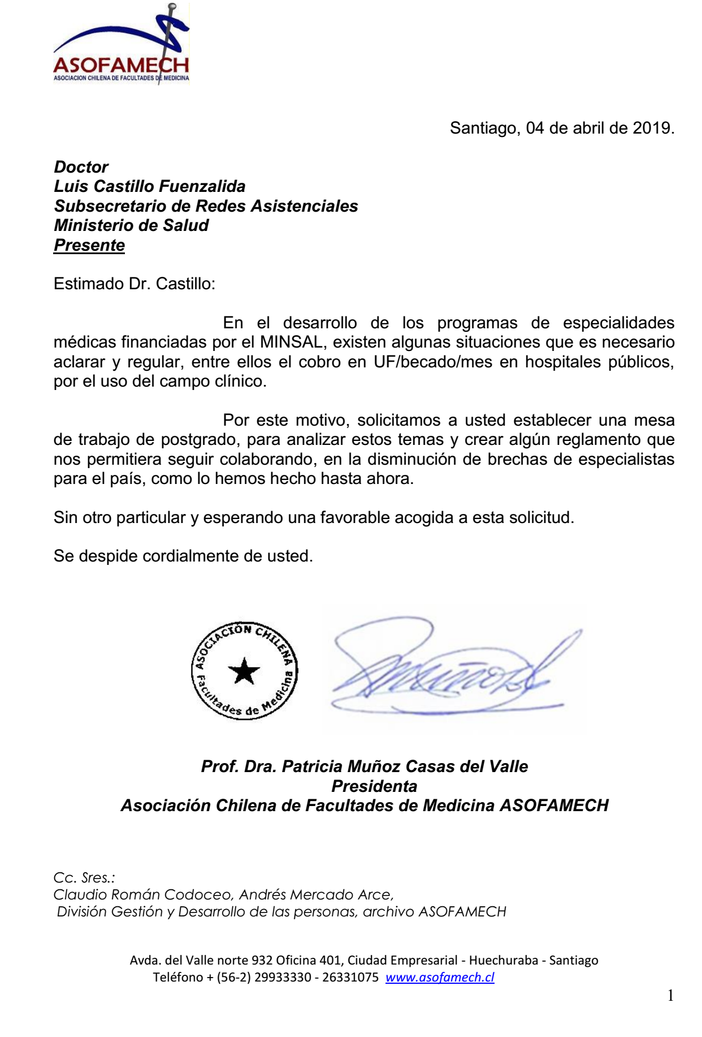
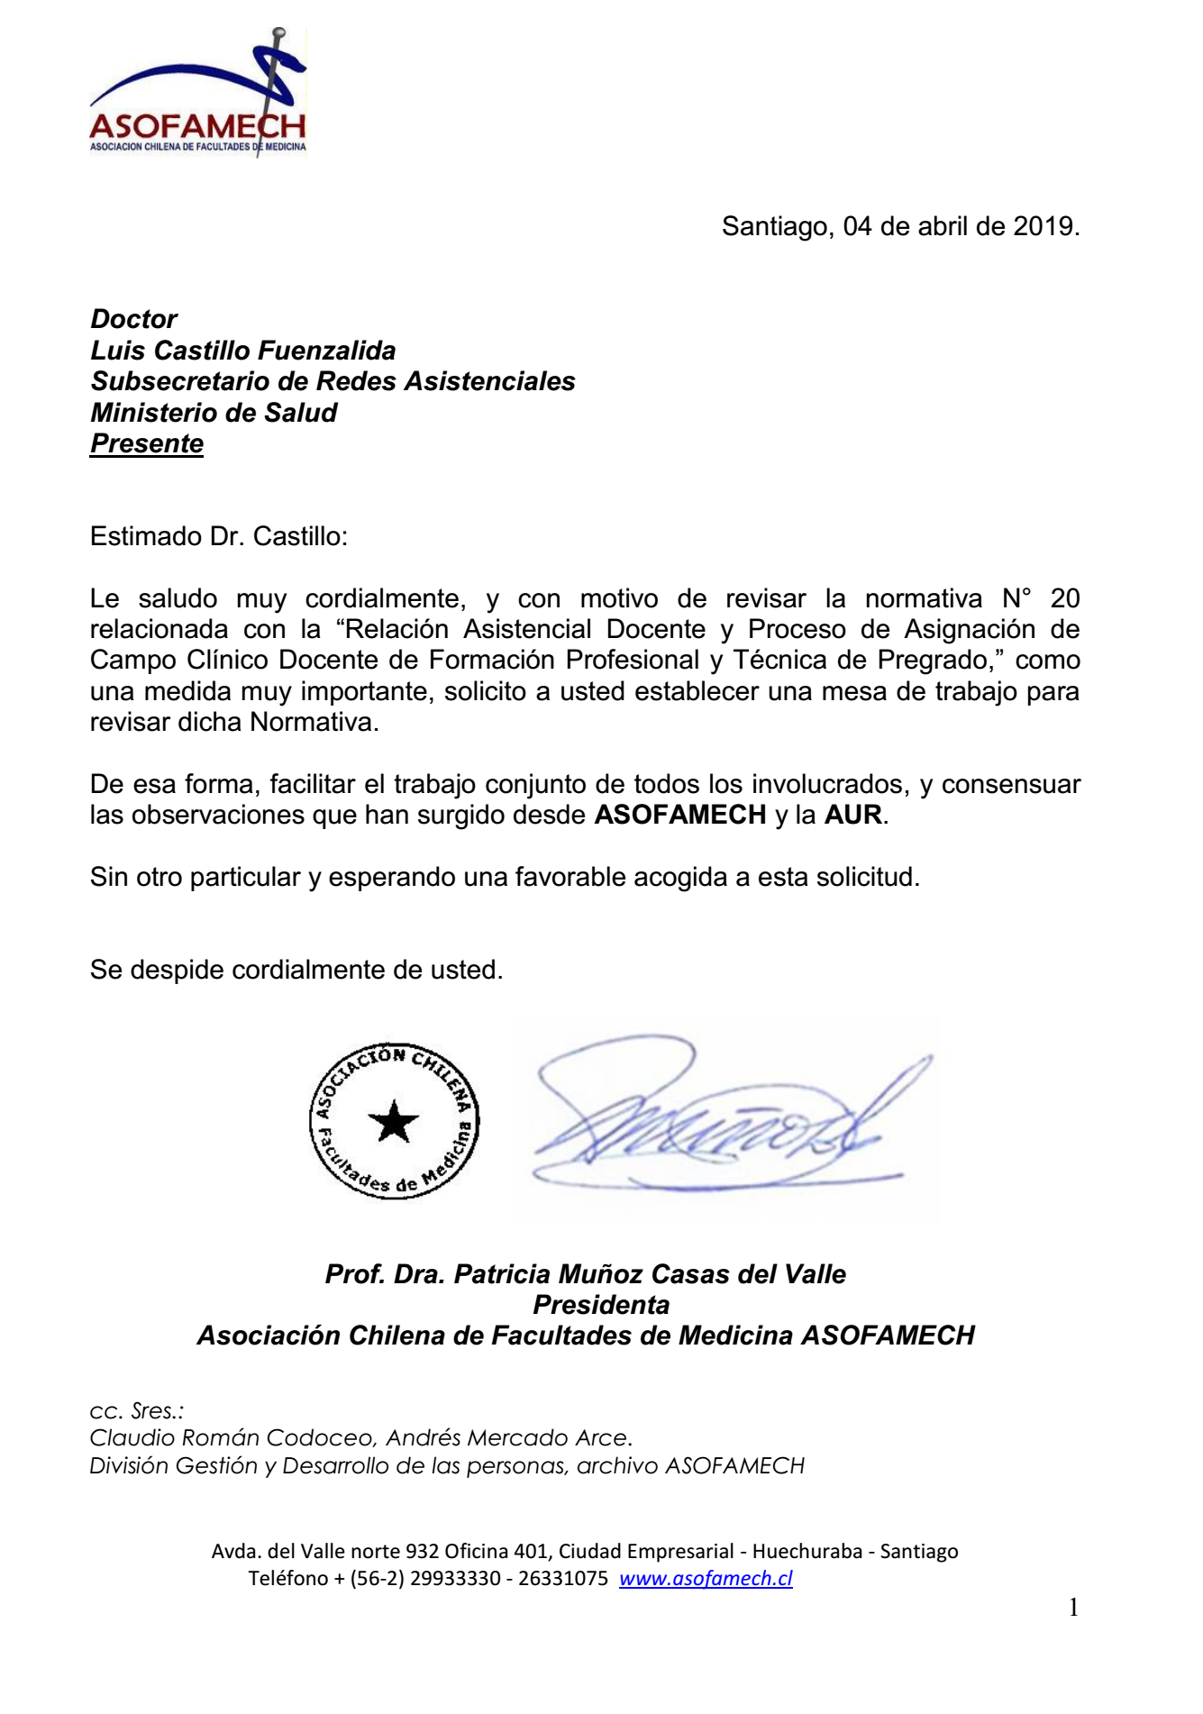
SOLICITUD DE MESAS TECNICAS

Slide 28
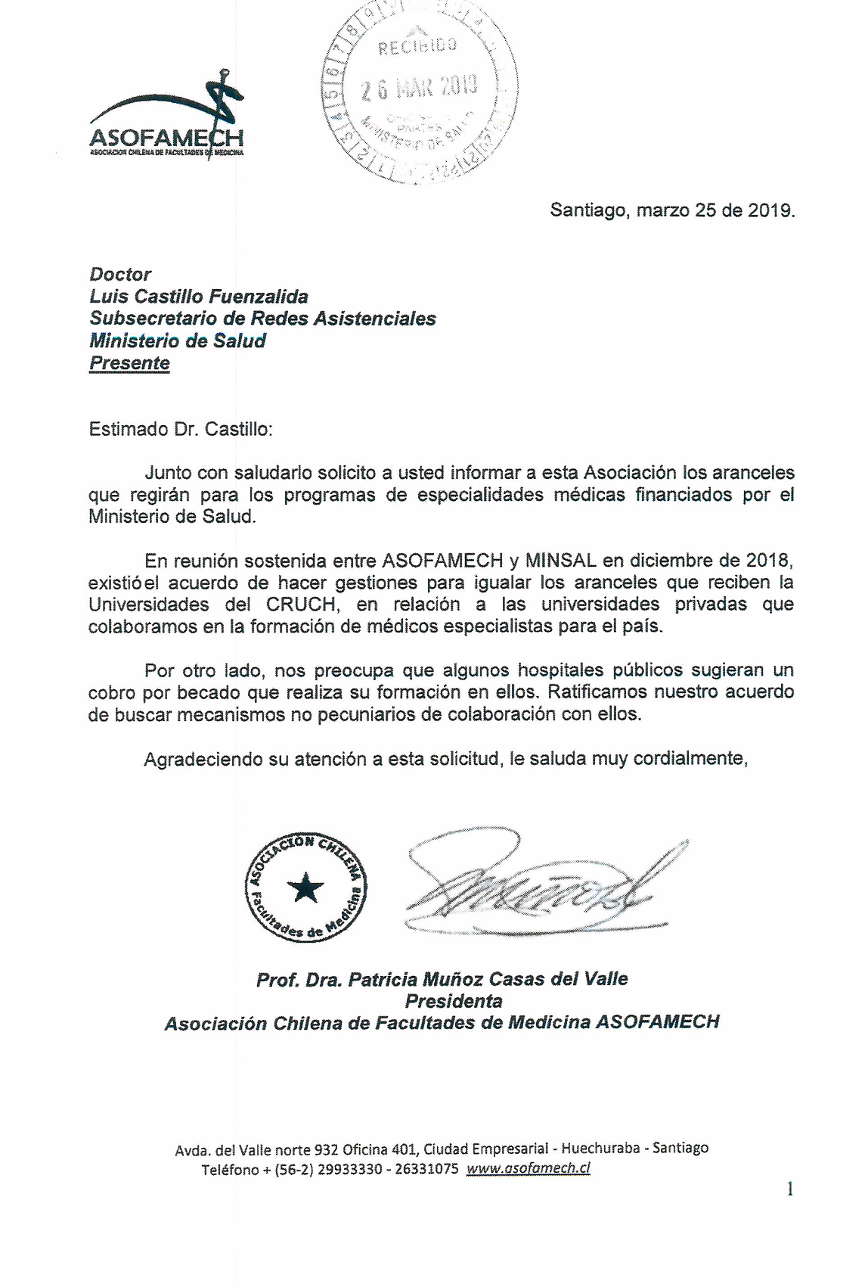
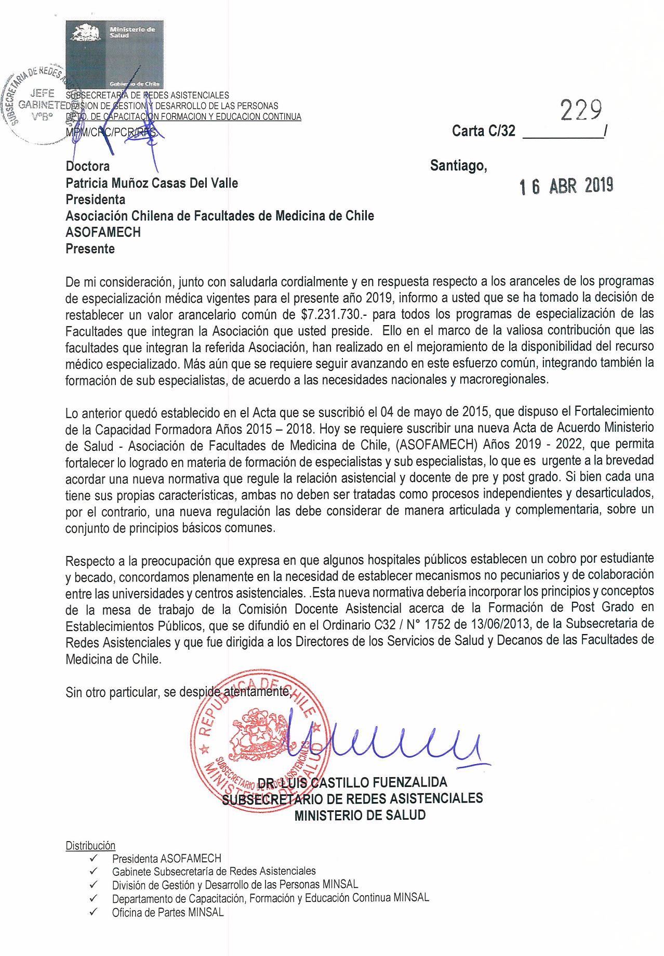

Slide 29
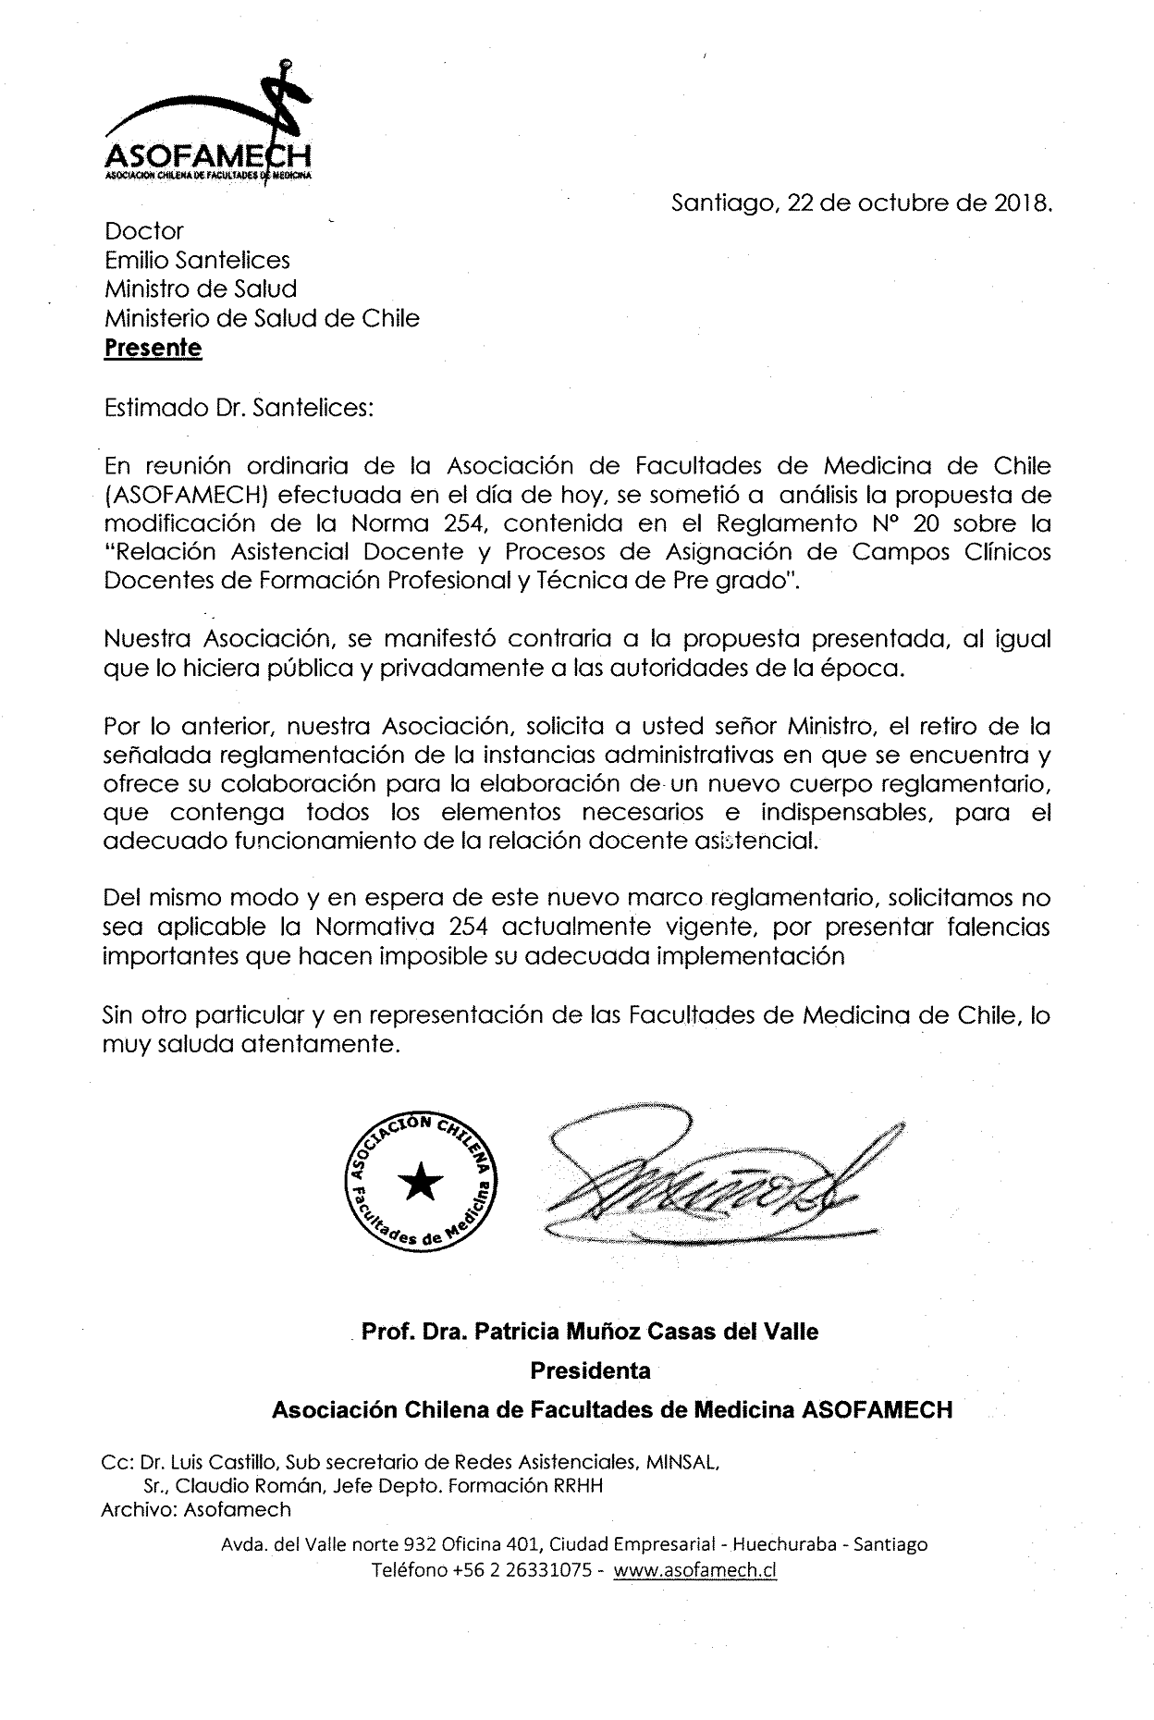

Slide 30


Slide 31
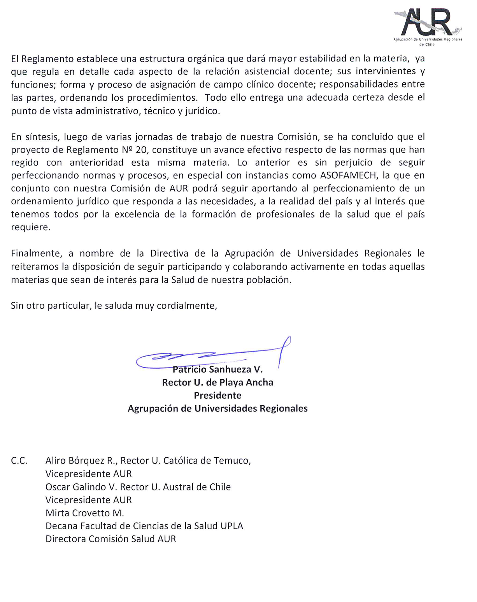
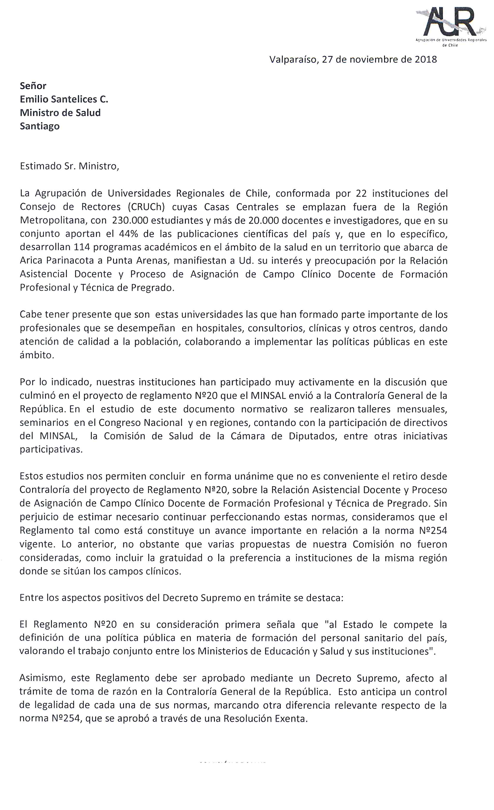

Slide 32
Respecto a la preocupación que expresa en que algunos hospitales públicos establecen un cobro por estudiante y becado, concordamos plenamente en la necesidad de generar mecanismos no pecuniarios y de colaboración entre las universidades y centros asistenciales.
Esta nueva normativa debería incorporar los principios y conceptos de la mesa de trabajo de la Comisión Docente Asistencial acerca de la Formación de Post Grado en Establecimientos Públicos, que se difundió en el Ordinario C32 / N° 1752 de 13/06/2013, de la Subsecretaria de Redes Asistenciales y que fue dirigida a los Directores de los Servicios de Salud y Decanos de las Facultades de Medicina de Chile.

Slide 33
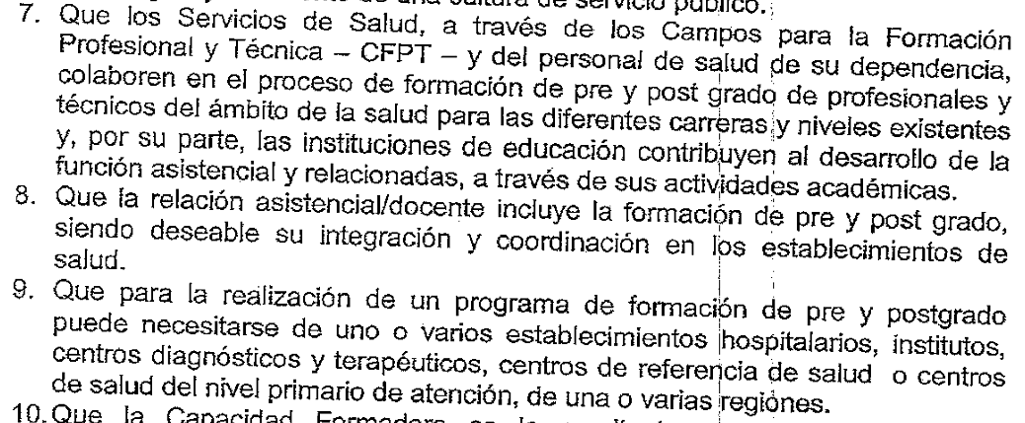
Vigente:
RESOLUCION EXENTA N°254 DE 09 JUL 2012:
APRUEBA NORMA GENERAL TECNICA ADMINISTRATIVA QUE REGULA LA RELACION ASISTENCIAL DOCENTE Y ESTABLECE CRITERIOS PARA LA ASIGNACION Y USO DE LOS CAMPOS PARA LA FORMACION PROFESIONAL Y TECNICA EN EL SISTEMA NACIONAL DE SERVICISO DE SALUD, Y DEROGA RESOLUCION EXENTA N°418 DEL 10.03.10.

Slide 34
GRACIAS

